Slide 1

Trường Tiểu học Đa Phúc
Chào mừng thầy cô và các em học sinh
đến với tiết Tiếng Việt – Lớp 3A4
Giáo viên: Đỗ Thị Lệ Thanh

Slide 2





Slide 3


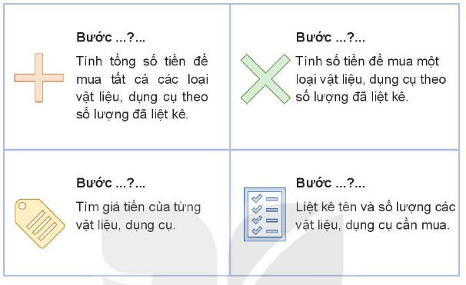


Em hãy đánh số thứ tự các bước thực hiện tính chi phí làm xe đồ chơi dưới đây.

Slide 4

Các bước tính chi phí làm xe đồ chơi và tổng hợp lên bảng để cả lớp cùng quan sát:
Bước 1: Liệt kê tên và số lượng các vật liệu, dụng cụ cần mua.
Bước 2: Tìm giá tiền của từng vật liệu, dụng cụ.
Bước 3: Tính số tiền để mua một loại vật liệu, dụng cụ theo số lượng đã liệt kê.
Bước 4: Tính tổng số tiền để mua tất cả các loại vật liệu, dụng cụ theo số lượng đã liệt kê.

Slide 5







Slide 6

Em hãy cùng bạn lập bảng tính chi phí làm xe đồ chơi theo gợi ý trong Hình 11

Slide 7
Vật liệu/dụng cụ | Số lượng | Giá tiền | Tổng tiền
Que tre | 2 | 1 000 | 2 000
Ống hút | 2 | 1 000 | 2 000
Bìa | 4 | 1 000 | 4 000
Compa | 1 | 15 000 | 15 000
Formex | 1 | 5 000 | 5 000
Tổng tiền: 28 000 (đồng)

